Slide 1
Sri Mulyani
Data Science Chapter 10
Analisis Deskriptif Media Sosial Twitter mengenai Hate Speech

Slide 2
Pendahuluan
Media social adalah sarana yang digunakan oleh orang-orang untuk berinteraksi satu sama lain dengan cara menciptakan, berbagi, serta bertukar informasi dan gagasan dalam sebuah jaringan dan komunitas virtual.
Salah satun dari media social yaitu Twitter. Menurut KataData 31 Mei 2023, penggina Twitter di Indonesia yaitu 14,75 juta dengan urutan ke-6 di dunia.
Dengan kemudahan berselancar internet dan media social menjadikan masyarakat mudah untuk menyampaikan pikiran di Twitter, termasuk ujaran kebencian.

Slide 3
Metode
Pada cleansing data yaitu dengan:
Lower case
Remove tweet special
Remove non ASCII
Remove username
Remove incomplete URL
Remove number
Remove punctuation
Remove single character
Remove single character
Remove multiple whitespace menjadi single whitespace
Visualisasi menggunakan Wordcloud
API menggunakan Flask dan Swagger

Slide 4
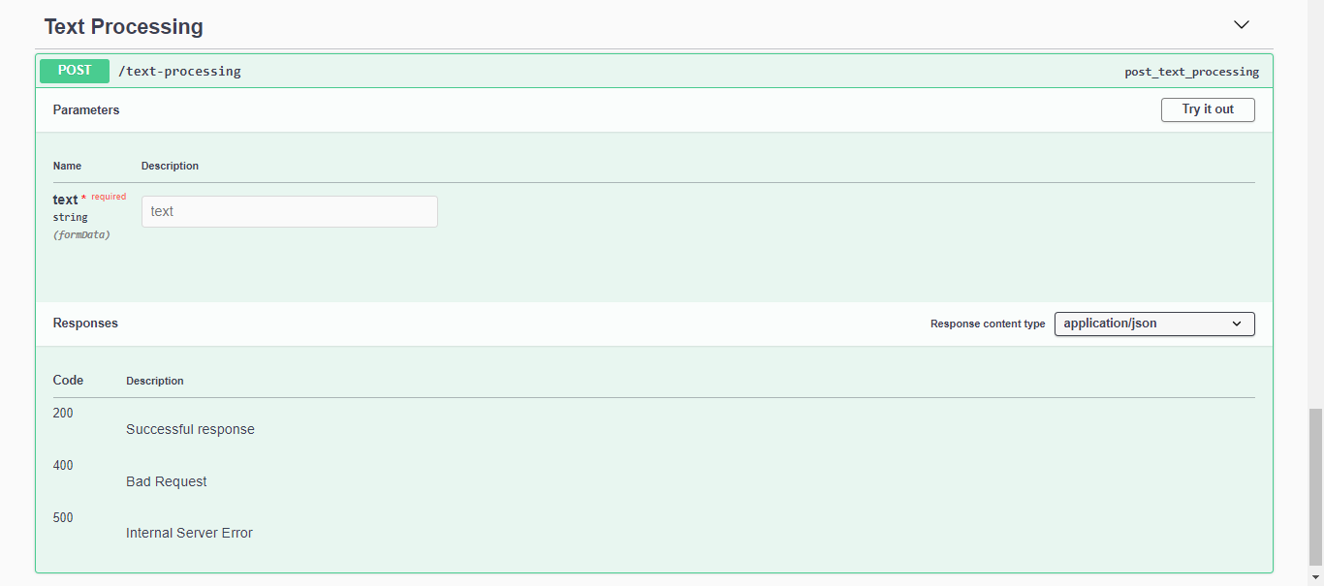
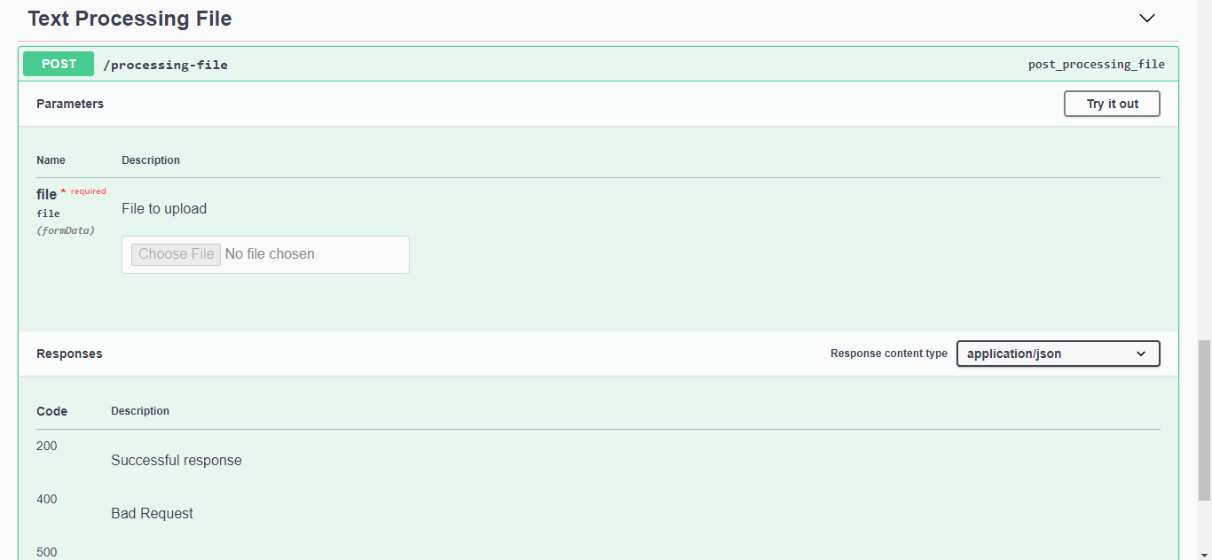
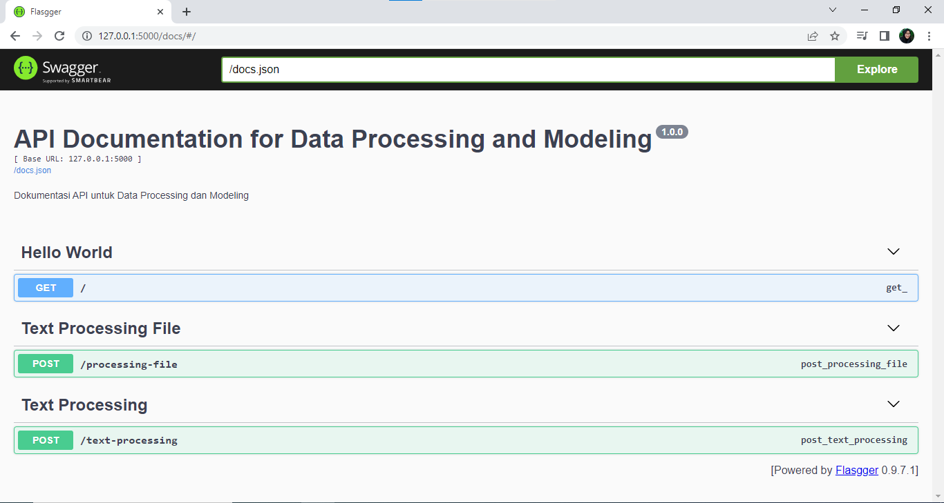
API

Slide 5
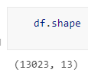
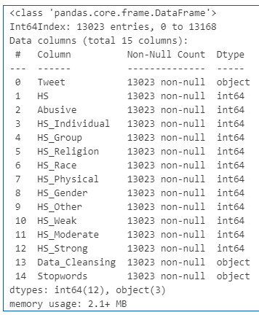
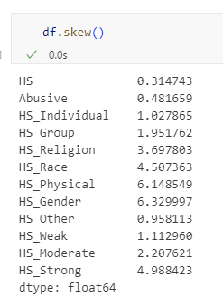
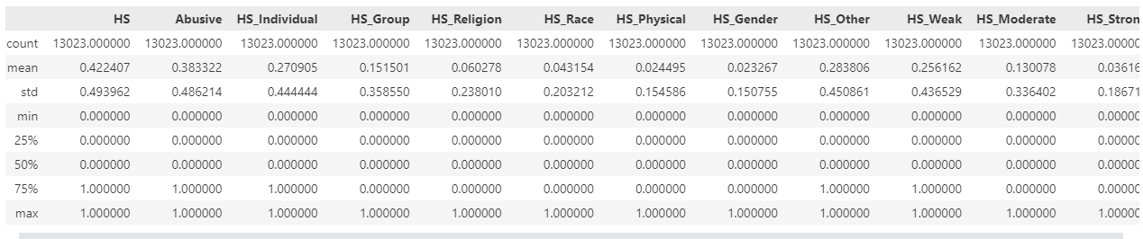
Karakteristik Data (Setelah Cleansing)
Persebaran data yang mendekati terdistribusi normal yaitu HS, Abusive, dan HS_Other
Selebihnya termasuk ke dalam skewness bernilai positif
Data memiliki 13023 baris dan 13 kolom

Slide 6
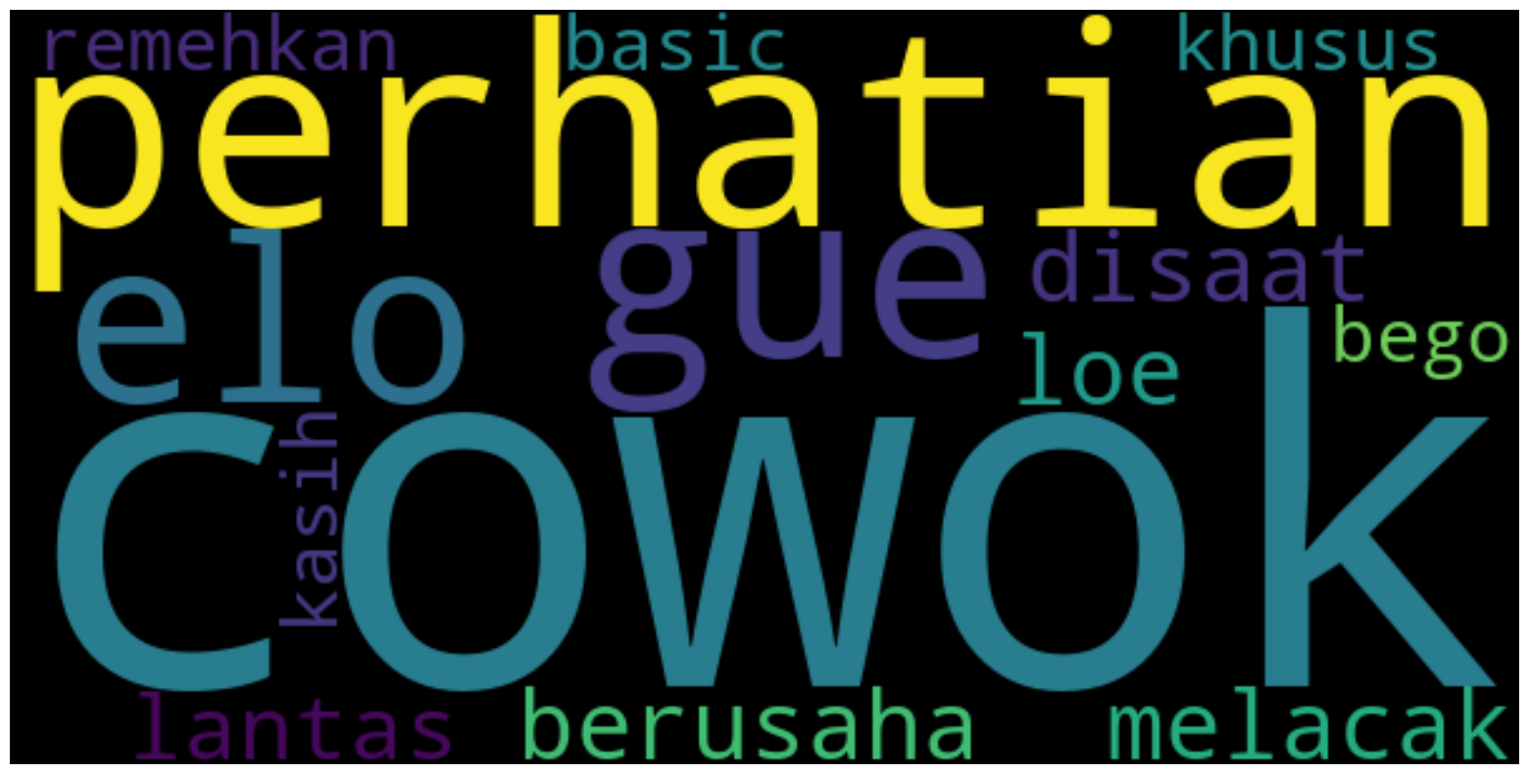
Visualisasi Data
Menggunakan wordcloud untuk menampilkan kata yang sering muncul
Cowok
Perhatian
Gue
Elo
Berusaha
Melacak
Lantas
Disaat
Kasih
Bego

Slide 7
Saran
Adapun dalam pengerjaan ini memiliki hasil yang kurang maksimal pada preprocessing data.
Menggunakan beragam visualisasi agar dapat membaca data dengan mudah.

Slide 8
Evaluasi diri
Halo Ka, terima kasih ya untuk materi, waktu, penjelasannya kepada saya mengenai Data Science. Saya menyadari bahwa masih banyak kekurangan dalam hasil tugas ini. Kemudian untuk memahami suatu hal membutuhkan waktu dan setiap manusia sedang berproses termasuk saya. Jadi, mohon maaf ya kak kalau ada yang kurang dan perlu diperbaiki.
Regards,
Sri
Wish:
Sehat dan Sukses selalu ya ka Tedy, penjelasannya sangat mudah dipahami.

